Slide 1

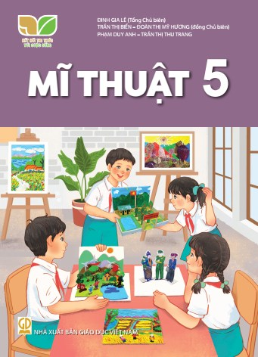
KẾ HOẠCH BÀI DẠY
MÔN: MĨ THUẬT
LỚP: 5
Trường:.................................................
Tổ:..........................................................
Họ và tên giáo viên:……………………

Slide 2
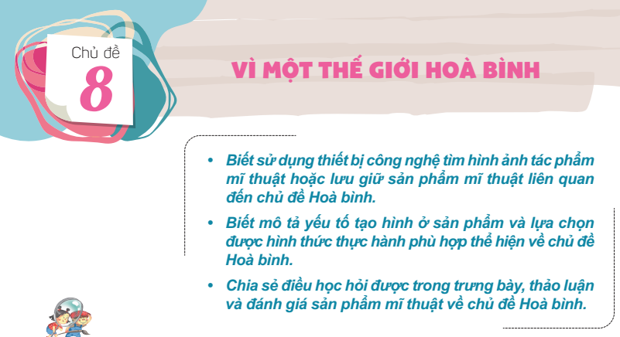

Slide 3

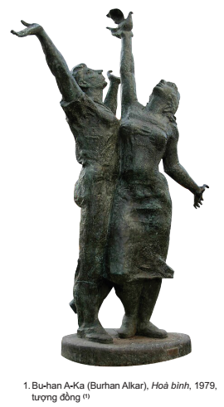

Tìm hiểu một số tác phẩm mĩ thuật thể hiện chủ đề Hoà bình.
– Nội dung tác phẩm mĩ thuật
thể hiện về chủ đề Hoà bình có
những đặc điểm gì?
– Ý tưởng và hình thức thể hiện
trong tác phẩm mĩ thuật về
chủ đề Hoà bình như thế nào?
– Hãy tìm hiểu và làm quen cách
tìm kiếm thông tin, hình ảnh về
tác giả, tác phẩm liên quan đến
chủ đề Hoà bình trên in-tơ-nét.
Trong tác phẩm của mình, tác giả thể hiện hình tượng chim bồ câu tung cánh trên tay của một cô gái và một chàng trai. Đó là ước vọng về tự do và hoà bình sẽ lan toả khắp hành tinh, như những cánh chim bồ câu được con người chắp cách bay cao, bay xa,...

Slide 4
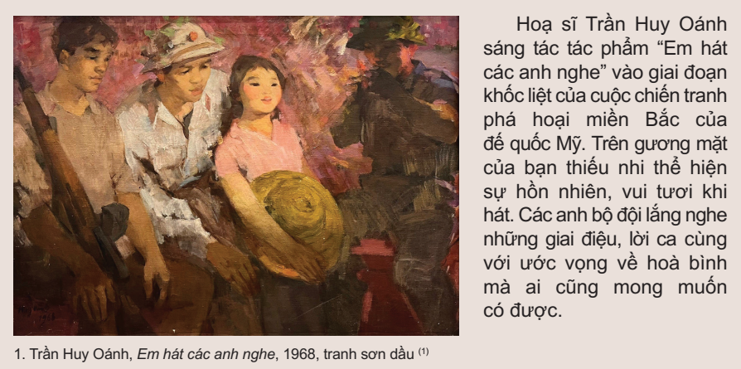

Slide 5
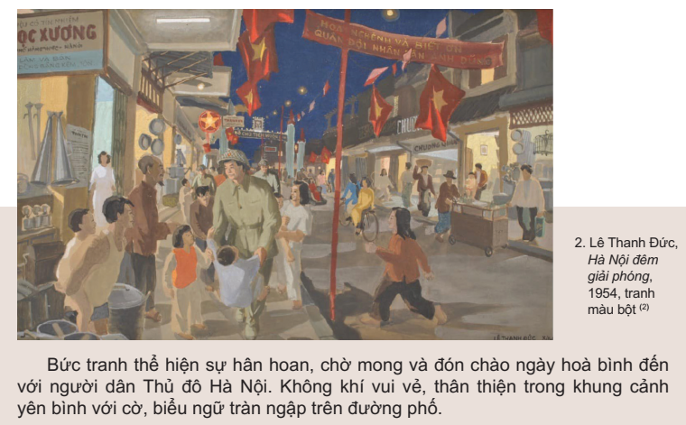
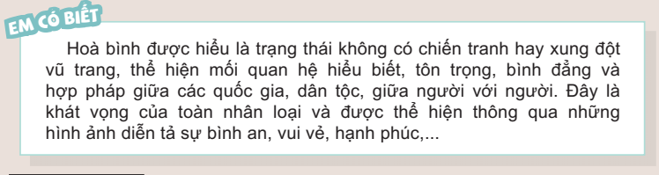

Slide 6
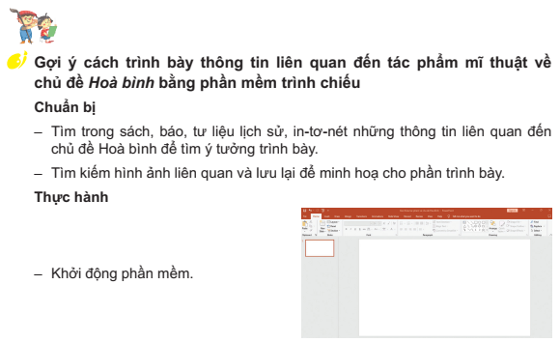

Slide 7
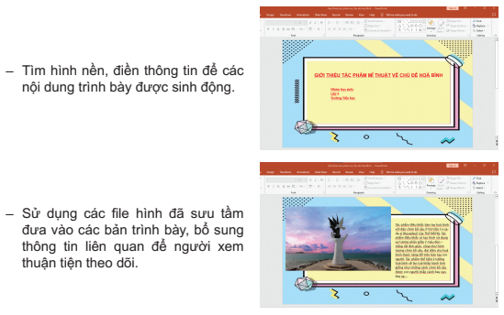
– Lưu ý khi thực hiện trình bày trên phần mềm trình chiếu:
• Số lượng trang trình chiếu cần phù hợp với thời gian, khả năng tìm kiếm dữ liệu,...
• Chọn cỡ chữ, phông chữ thuận tiện với người xem,...
• Kiểm tra chính tả và ngữ pháp.

Slide 8
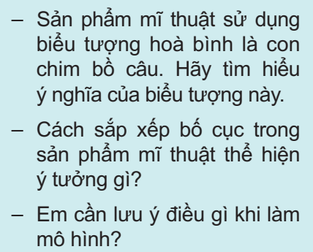
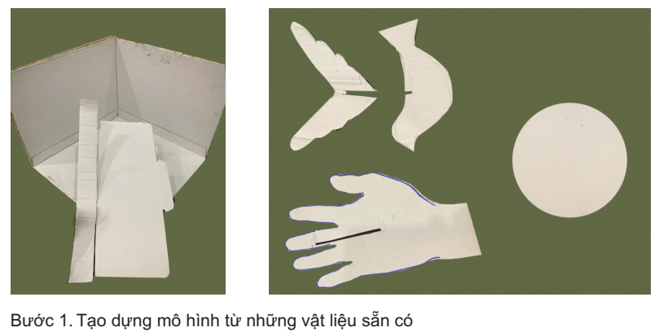

Slide 9
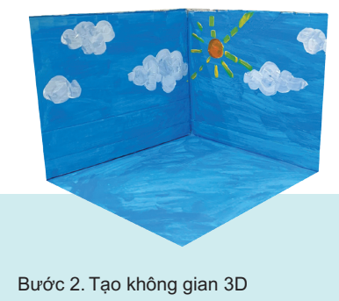
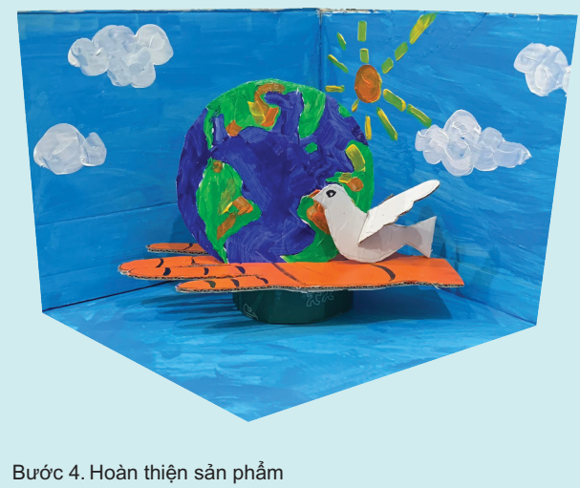
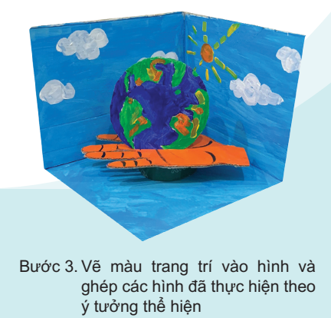

Slide 10
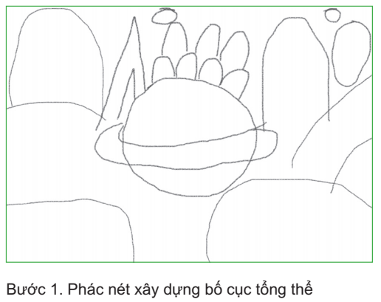
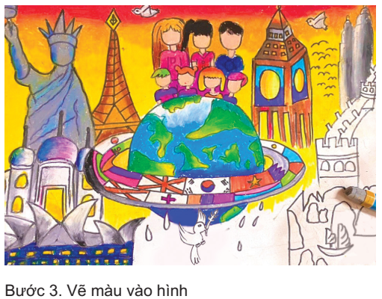
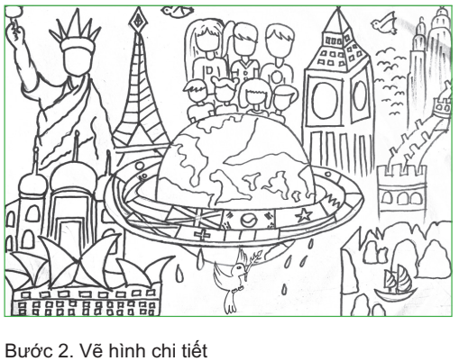
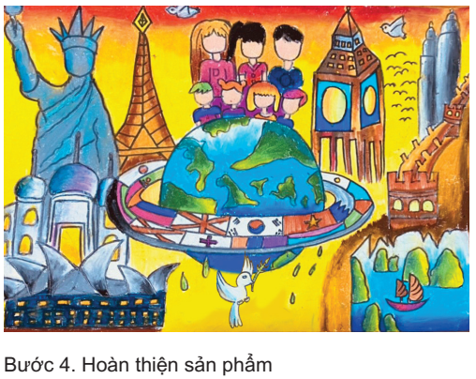
– Cách xây dựng ý tưởng trong sản phẩm này như thế nào?
– Cách sắp xếp nhân vật, hoà sắc trong sản phẩm mĩ thuật này có đặc điểm gì?
– Trong kĩ thuật vẽ màu sáp, để diễn đạt sắc độ đậm – nhạt, em cần lưu ý điều gì?

Slide 11
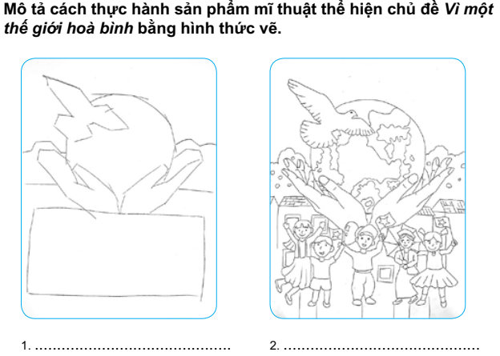
Phần tham khảo

Slide 12
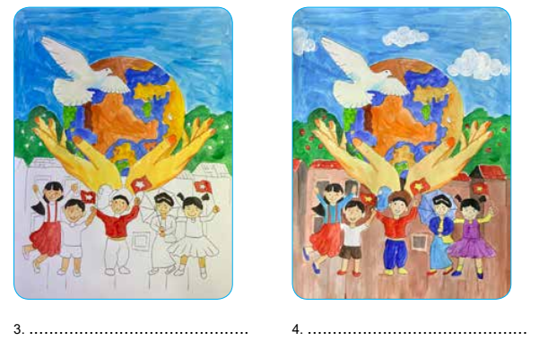

Slide 13
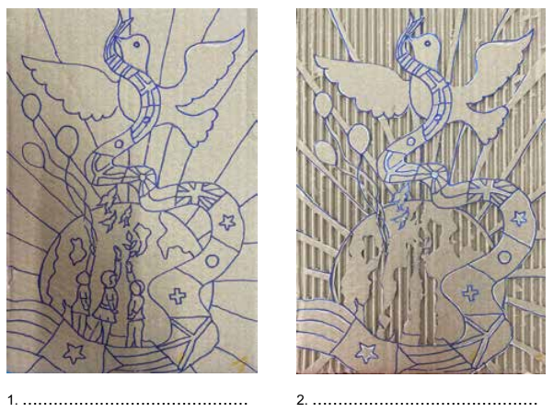
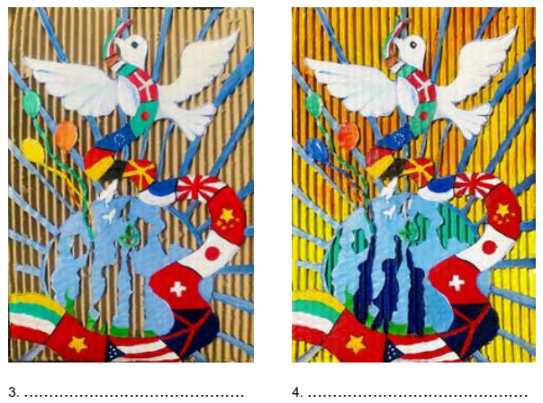
Mô tả cách thực hành sản phẩm mĩ thuật thể hiện về chủ đề Vì một thế giới hoà bình bằng hình thức trổ bìa.

Slide 14
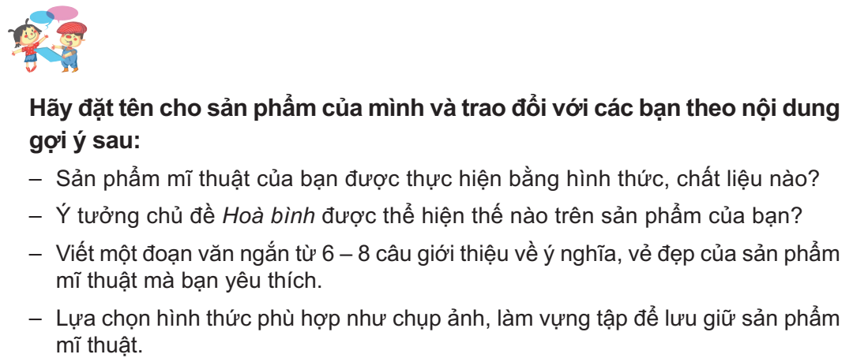

Slide 15
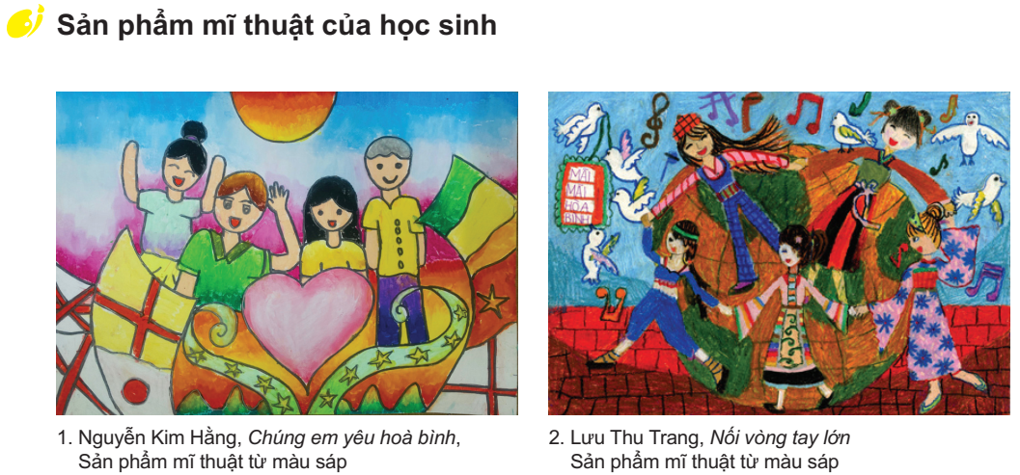

Slide 16
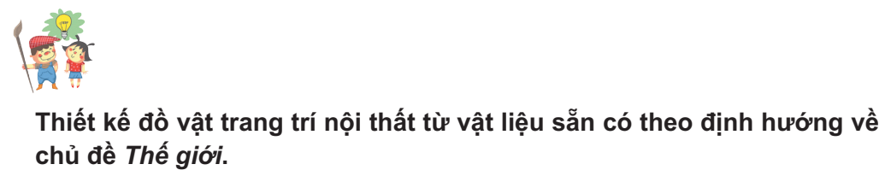
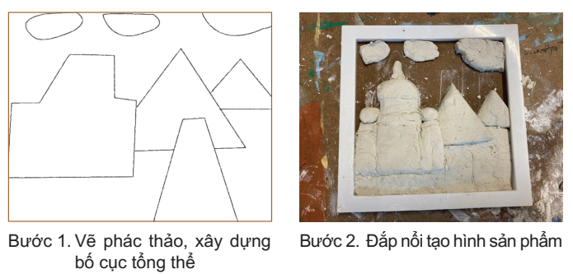
Phần tham khảo
Gợi ý cách thể hiện một sản phẩm mĩ thuật theo định hướng về chủ đề
Thế giới để trang trí trong nhà từ vật liệu sẵn có.

Slide 17
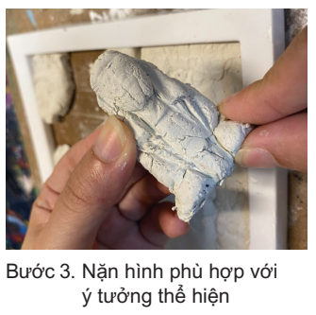
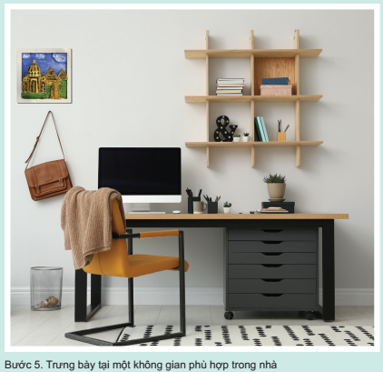
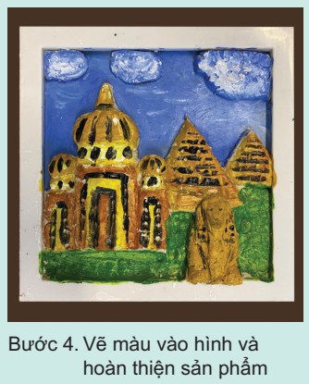

Slide 18
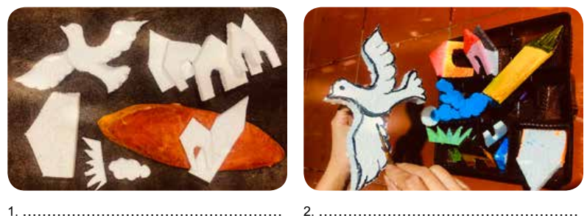
Phần tham khảo
Mô tả các bước làm một đồ vật trang trí nội thất từ vật liệu sẵn có theo chủ đề Thế giới.

Slide 19
